Slide 1
6장. 관계 데이터 연산
관계 데이터 연산의 개념
관계 대수
관계 해석

Slide 2
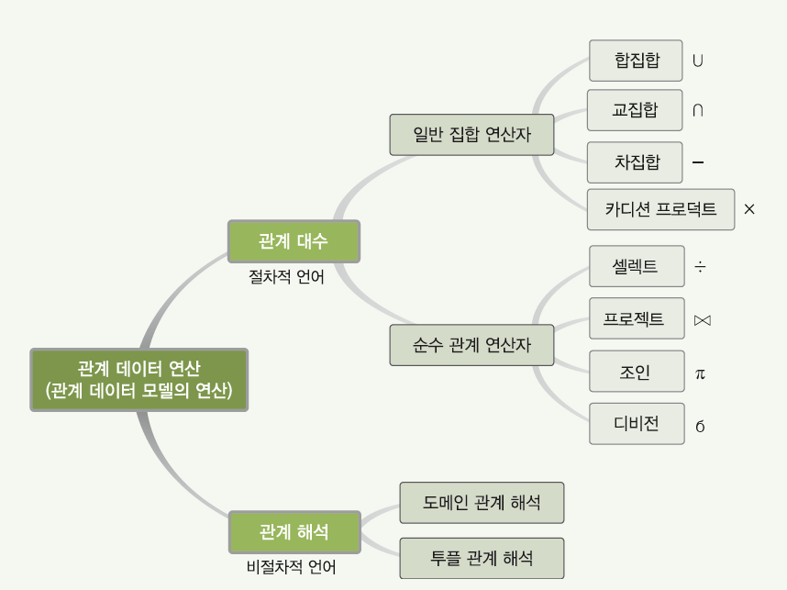
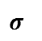
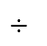

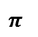
학습목표
카티션 프로덕트
$$σ$$
$$π$$
$$⋈$$
$$÷$$
관계 데이터 연산의 개념과 종류를 알아본다.
일반 집합 연산자와 순수 관계 연산자의 차이를 이해한다.
일반 집합 연산자와 순수 관계 연산자를 이용해 질의를 표현하는 방법을 익힌다.
관계 해석의 개념을 간단히 정리해본다.

Slide 3
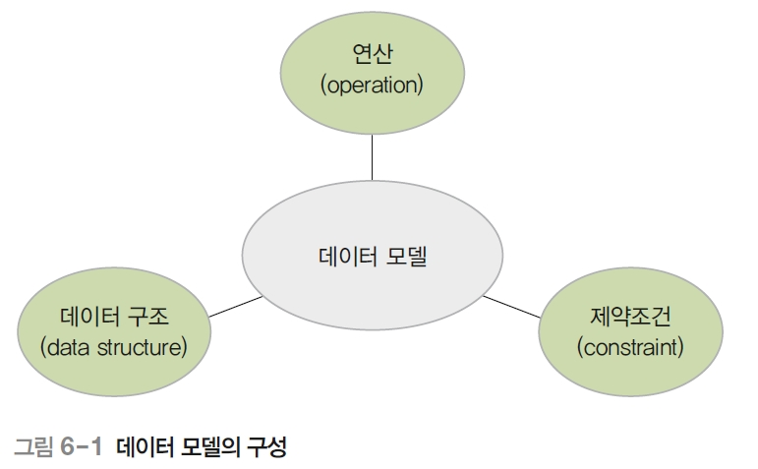
01 관계 데이터 연산의 개념
데이터 모델 = 데이터 구조 + 연산 + 제약조건

Slide 4
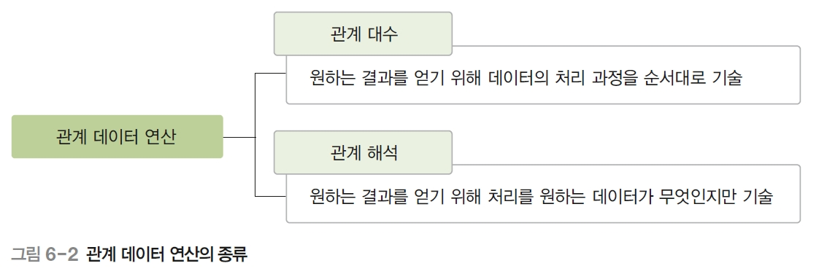
01 관계 데이터 연산의 개념
관계 데이터 연산(relational data operation)
관계 데이터 모델의 연산
원하는 데이터를 얻기 위해 릴레이션에 필요한 처리 요구를 수행하는 것
관계 대수와 관계 해석이 있음
기능과 표현력 측면에서 능력이 동등함

Slide 5
01 관계 데이터 연산의 개념
관계 대수와 관계 해석의 역할
데이터 언어의 유용성을 검증하는 기준
관계 대수나 관계 해석으로 기술할 수 있는 모든 질의를 기술할 수 있는 데이터 언어를 관계적으로 완전(relationally complete)하다고 판단함
질의(query) : 데이터에 대한 처리 요구

Slide 6
02 관계 대수
관계 대수(relational algebra)의 개념
원하는 결과를 얻기 위해 릴레이션의 처리 과정을 순서대로 기술하는 언어
절차 언어(procedural language)
릴레이션을 처리하는 연산자들의 모임
대표 연산자 8개
일반 집합 연산자와 순수 관계 연산자로 분류됨
폐쇄 특성(closure property)이 존재함
피연산자도 릴레이션이고 연산의 결과도 릴레이션임

Slide 7
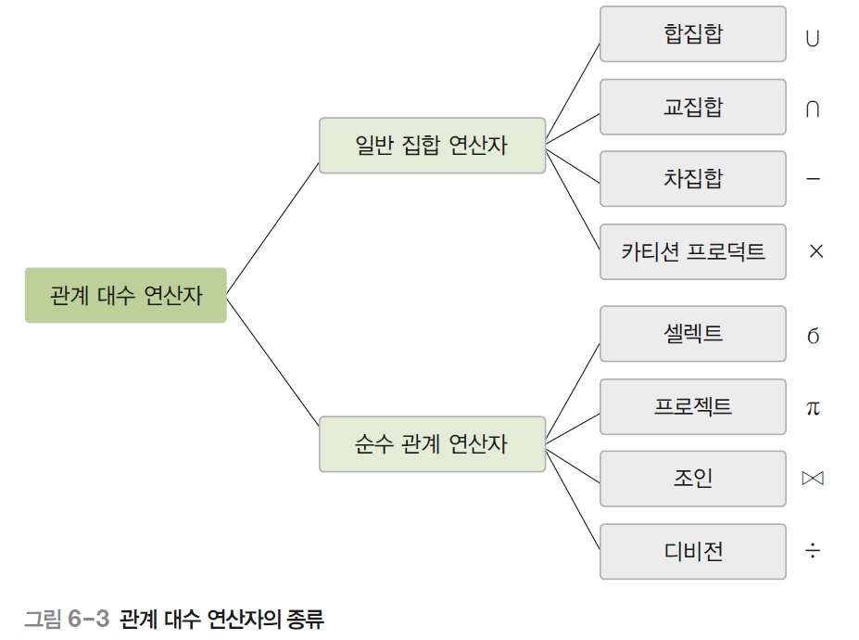
02 관계 대수

Slide 8
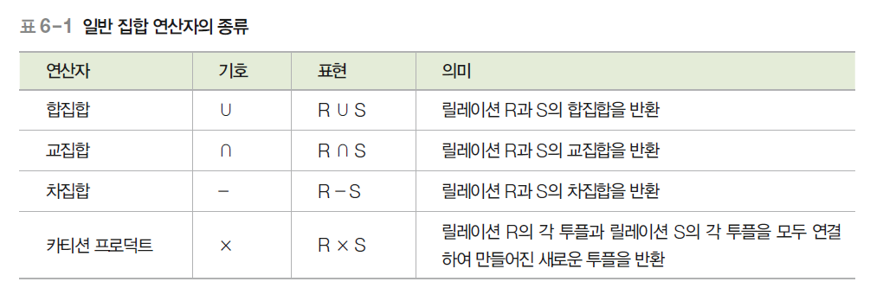
02 관계 대수
일반 집합 연산자(set operation)
릴레이션이 투플의 집합이라는 개념을 이용하는 연산자

Slide 9
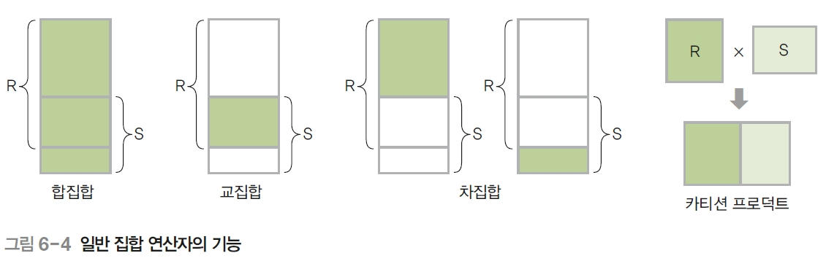
02 관계 대수
일반 집합 연산자의 기능

Slide 10
02 관계 대수
일반 집합 연산자의 특성
피연산자가 두 개 필요함
두 개의 릴레이션을 대상으로 연산을 수행
합집합, 교집합, 차집합은 피연산자인 두 릴레이션이 합병이 가능해야 함
합병 가능(union-compatible) 조건
두 릴레이션의 차수가 같아야 함
두 릴레이션에서 서로 대응되는 속성의 도메인이 같아야 함

Slide 11
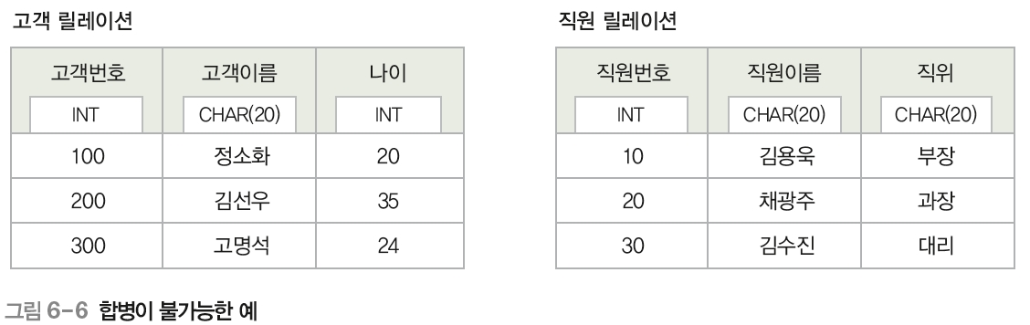
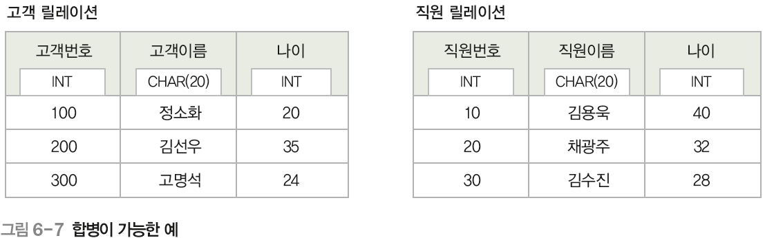
02 관계 대수

Slide 12
02 관계 대수
일반 집합 연산자 – 합집합(union)
합병 가능한 두 릴레이션 R과 S의 합집합 : R∪S
릴레이션 R에 속하거나 릴레이션 S에 속하는 모든 투플로 결과 릴레이션 구성
결과 릴레이션의 특성
차수는 릴레이션 R과 S의 차수와 같음
카디널리티는 릴레이션 R과 S의 카디널리티를 더한 것과 같거나 적어짐
교환적 특징이 있음
R∪S = S∪R
결합적 특징이 있음
(R∪S)∪T = R∪(S∪T)

Slide 13
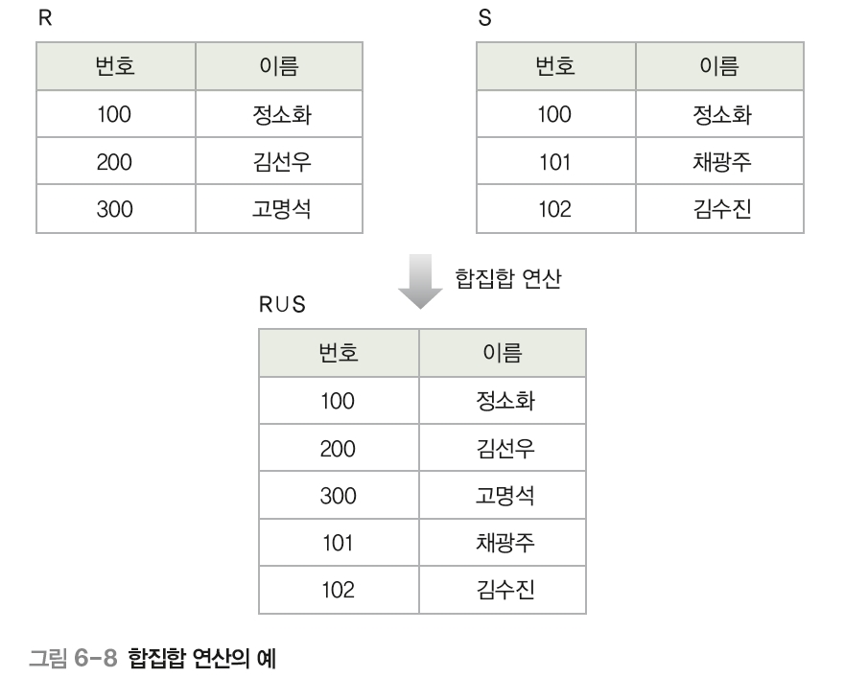
02 관계 대수

Slide 14
02 관계 대수
일반 집합 연산자 – 교집합(intersection)
합병 가능한 두 릴레이션 R과 S의 교집합 : R∩S
릴레이션 R과 릴레이션 S에 속하는 모든 투플로 결과 릴레이션 구성
결과 릴레이션의 특성
차수는 릴레이션 R과 S의 차수와 같음
카디널리티는 릴레이션 R과 S의 어떤 카디널리티보다 크지 않음
교환적 특징이 있음
R∩S = S∩R
결합적 특징이 있음
(R∩S)∩T = R∩(S∩T)

Slide 15
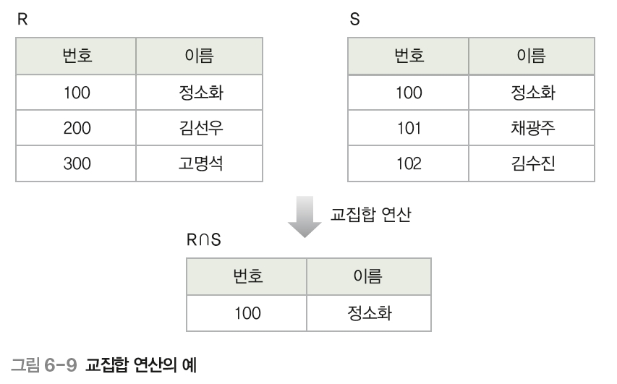
02 관계 대수

Slide 16
02 관계 대수
일반 집합 연산자 – 차집합(difference)
합병 가능한 두 릴레이션 R과 S의 차집합 : R–S
릴레이션 R에는 존재하고 릴레이션 S에는 존재하지 않는 투플로 결과 릴레이션 구성
결과 릴레이션의 특성
차수는 릴레이션 R과 S의 차수와 같음
R–S의 카디널리티는 릴레이션 R의 카디널리티와 같거나 적음
S–R의 카디널리티는 릴레이션 S의 카디널리티와 같거나 적음
교환적, 결합적 특징이 없음

Slide 17
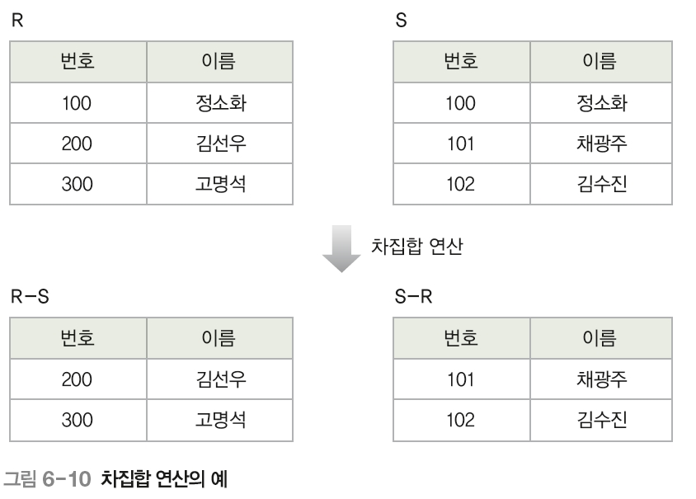
02 관계 대수

Slide 18
02 관계 대수
일반 집합 연산자 – 카티션 프로덕트(cartesian product)
두 릴레이션 R과 S의 카티션 프로덕트 : RS
릴레이션 R에 속한 각 투플과 릴레이션 S에 속한 각 투플을 모두 연결하여 만들어진 새로운 투플로 결과 릴레이션을 구성
결과 릴레이션의 특성
차수는 릴레이션 R과 S의 차수를 더한 것과 같음
카디널리티는 릴레이션 R과 S의 카디널리티를 곱한 것과 같음
교환적 특징이 있음
RS = SR
결합적 특징이 있음
(RS)T = R(ST)

Slide 19
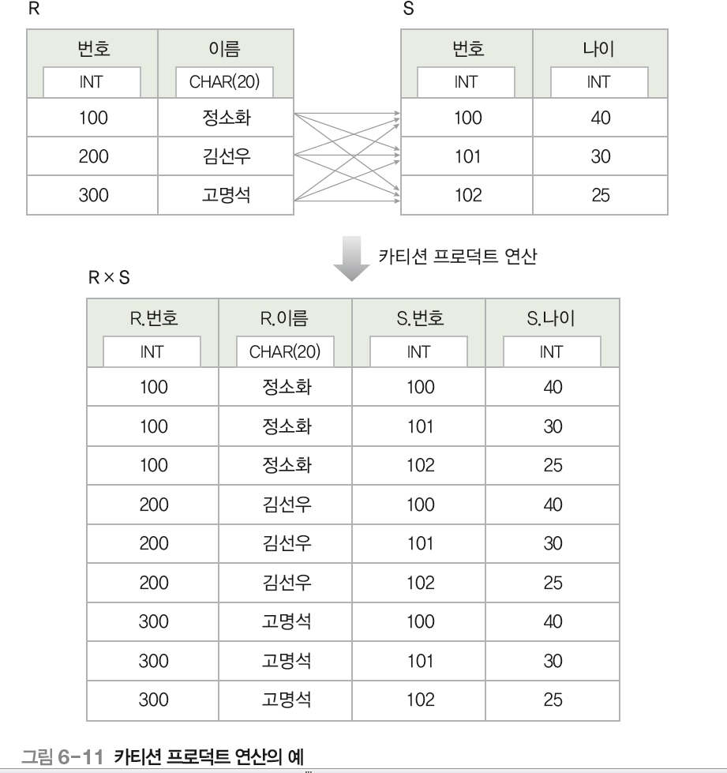
02 관계 대수

Slide 20
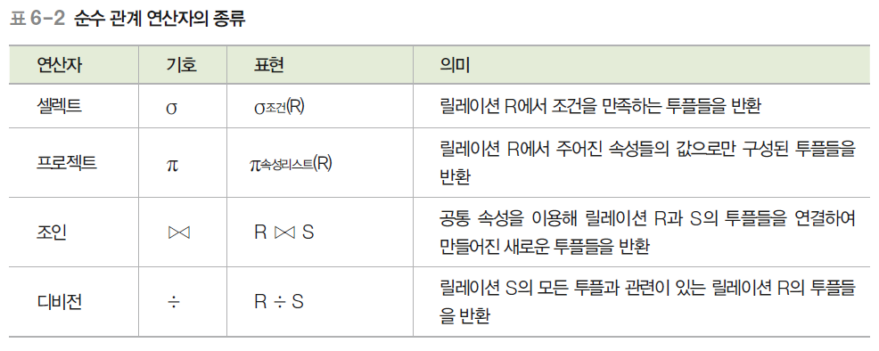
02 관계 대수
순수 관계 연산자(relational operation)
릴레이션의 구조와 특성을 이용하는 연산자

Slide 21
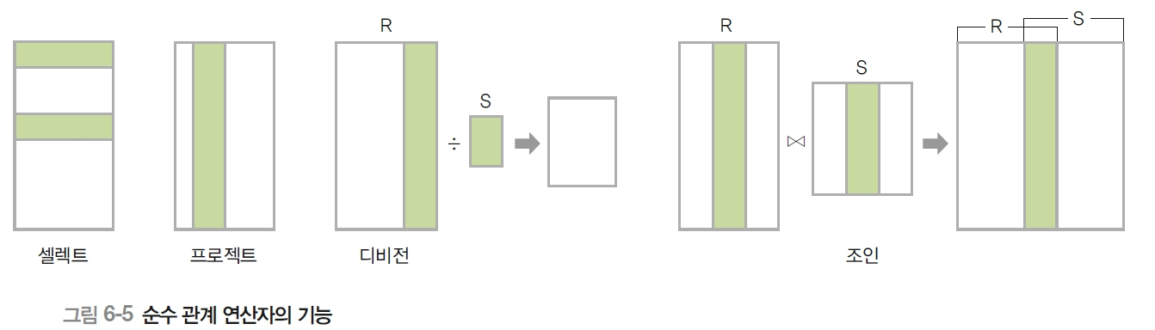
02 관계 대수
순수 관계 연산자의 기능

Slide 22
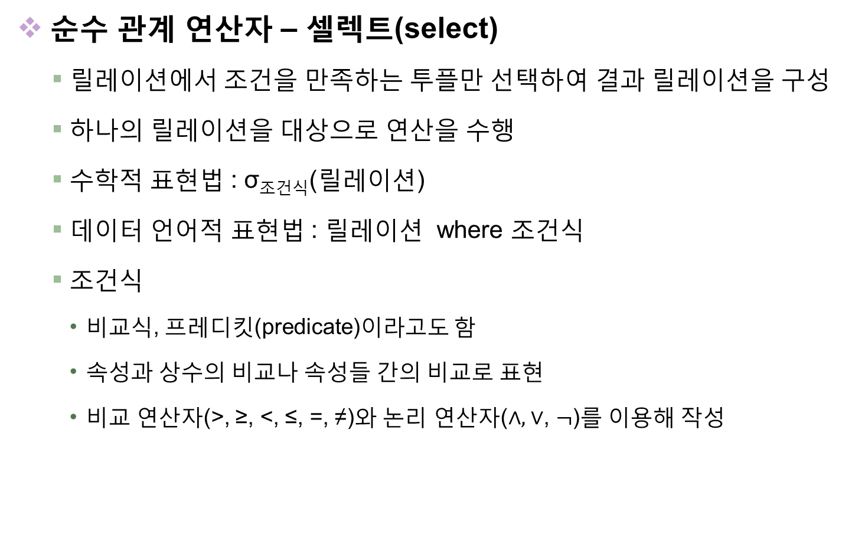
02 관계 대수
순수 관계 연산자 – 셀렉트(select)
릴레이션에서 조건을 만족하는 투플만 선택하여 결과 릴레이션을 구성
하나의 릴레이션을 대상으로 연산을 수행
수학적 표현법 : σ_{조건식}(릴레이션)
데이터 언어적 표현법 : 릴레이션 where 조건식
조건식
비교식, 프레디킷(predicate)이라고도 함
속성과 상수의 비교나 속성들 간의 비교로 표현
비교 연산자(>, ≥, <, ≤, =, ≠)와 논리 연산자($∧,$ $∨$, $¬$)를 이용해 작성

Slide 23
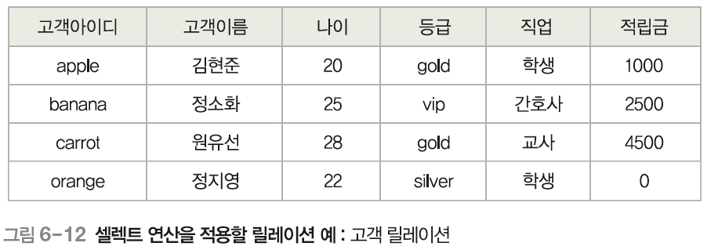
02 관계 대수
순수 관계 연산자 – 셀렉트

Slide 24
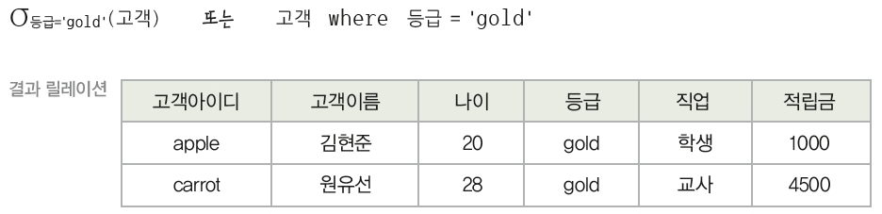
02 관계 대수
순수 관계 연산자 – 셀렉트
예제 6-1
고객 릴레이션에서 등급이 gold인 투플을 검색하시오

Slide 25
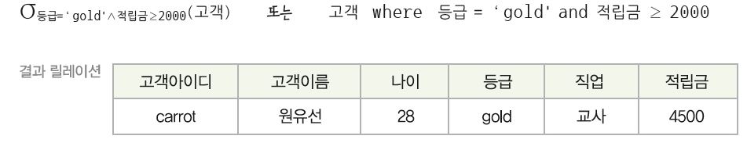
02 관계 대수
순수 관계 연산자 – 셀렉트
예제 6-2
고객 릴레이션에서 등급이 gold이고, 적립금이 2000이상인 투플을 검색하시오

Slide 26
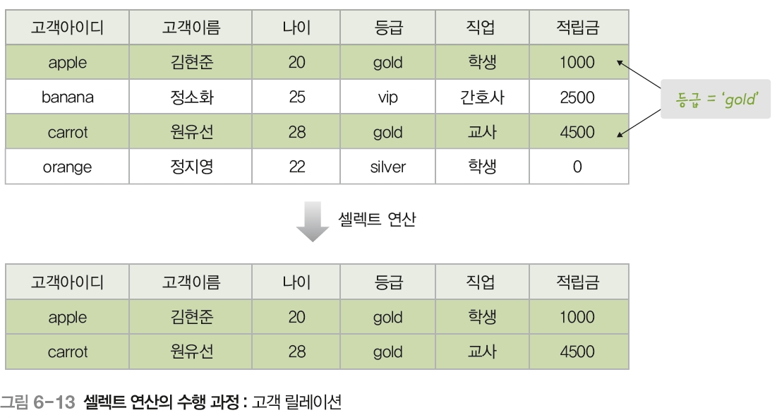
02 관계 대수
순수 관계 연산자 – 셀렉트
결과 릴레이션은 연산 대상 릴레이션의 수평적 부분 집합

Slide 27
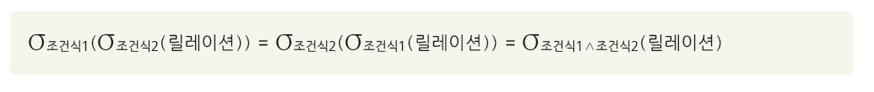
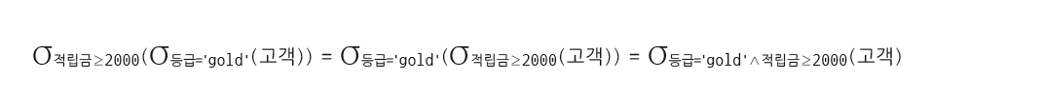
02 관계 대수
순수 관계 연산자 – 셀렉트
교환적 특징이 있음

Slide 28
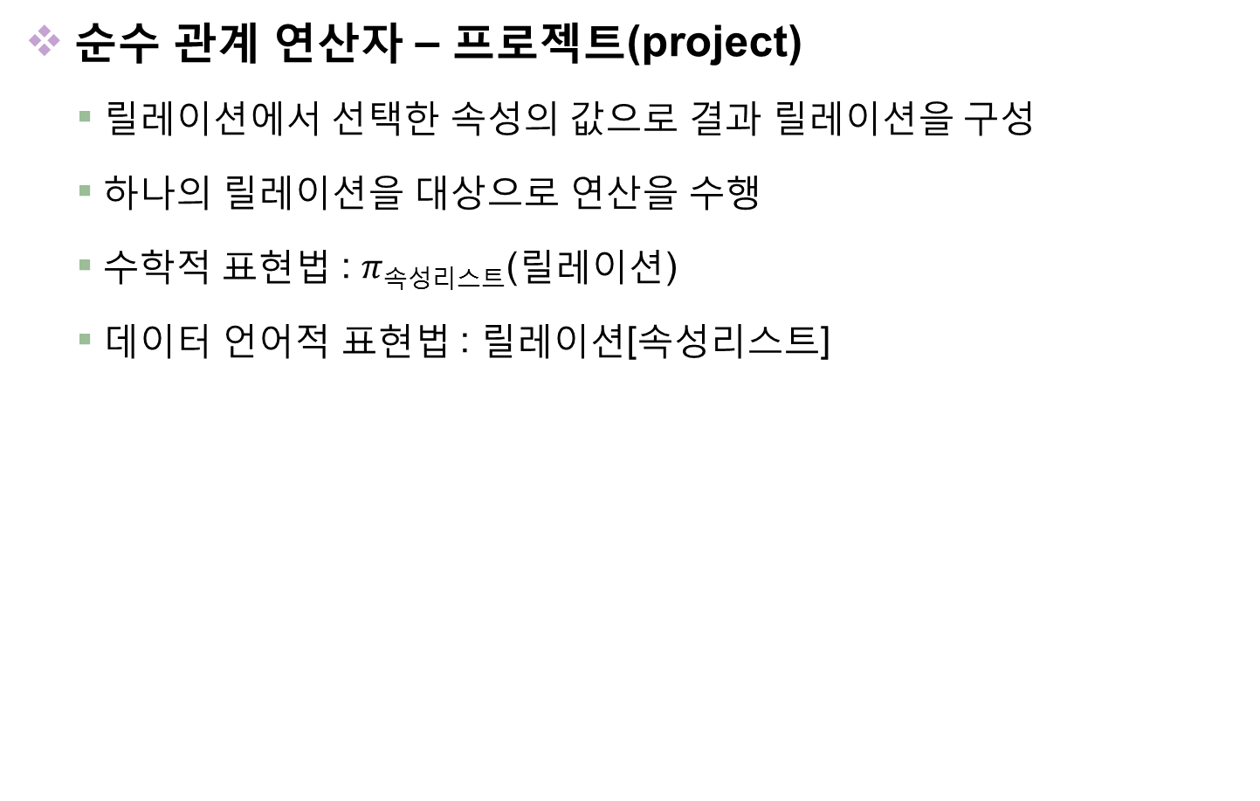
02 관계 대수
순수 관계 연산자 – 프로젝트(project)
릴레이션에서 선택한 속성의 값으로 결과 릴레이션을 구성
하나의 릴레이션을 대상으로 연산을 수행
수학적 표현법 : $π$_{속성리스트}(릴레이션)
데이터 언어적 표현법 : 릴레이션[속성리스트]

Slide 29
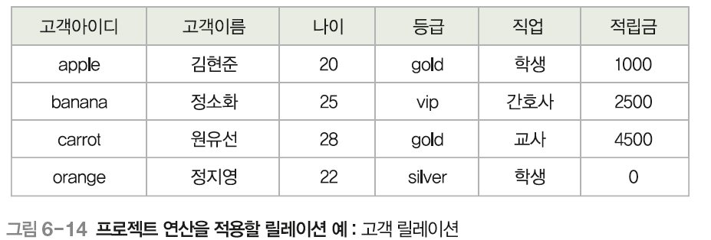
02 관계 대수
순수 관계 연산자 – 프로젝트

Slide 30
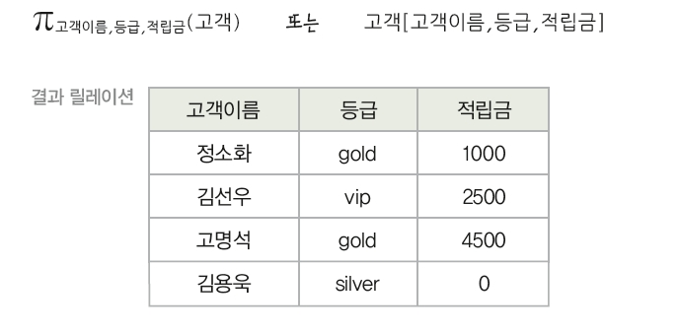
02 관계 대수
순수 관계 연산자 – 프로젝트
예제 6-3
고객 릴레이션에서 고객이름, 등급, 적립금을 검색하시오.

Slide 31
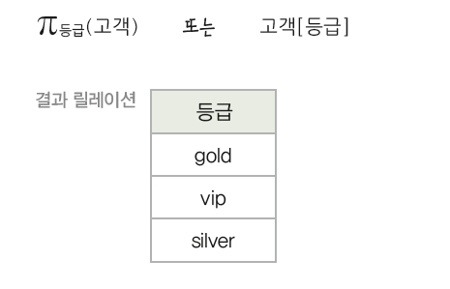
02 관계 대수
순수 관계 연산자 – 프로젝트
예제 6-4
고객 릴레이션에서 등급을 검색하시오.

Slide 32
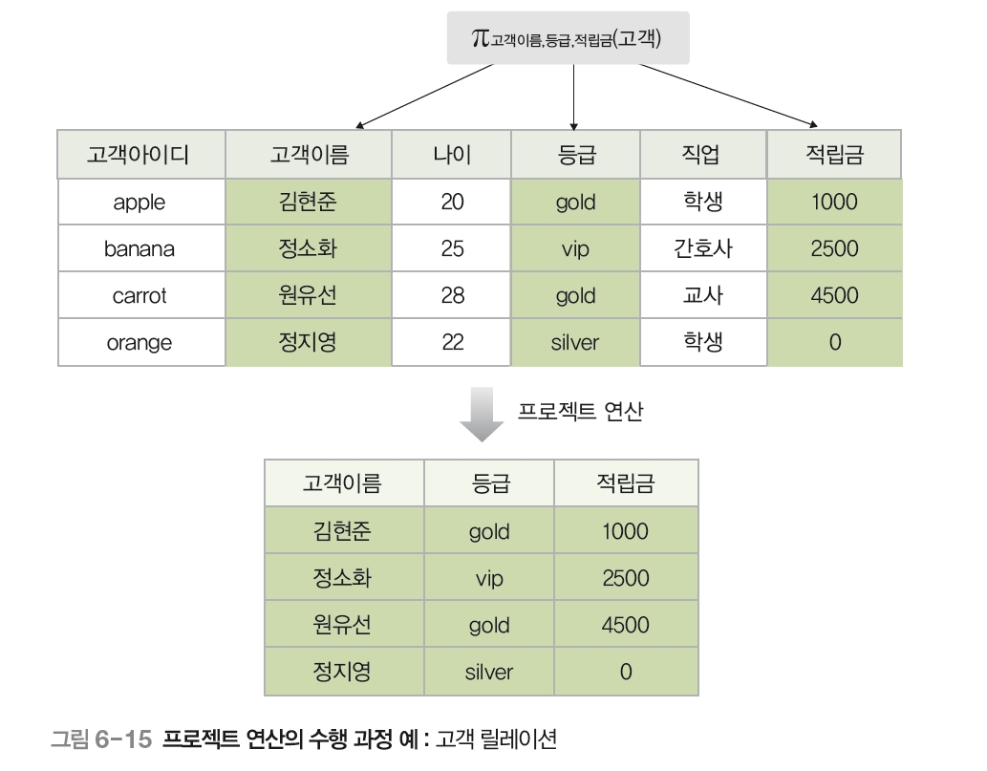
02 관계 대수
순수 관계 연산자 – 프로젝트
결과 릴레이션은 연산 대상 릴레이션의 수직적 부분 집합

Slide 33
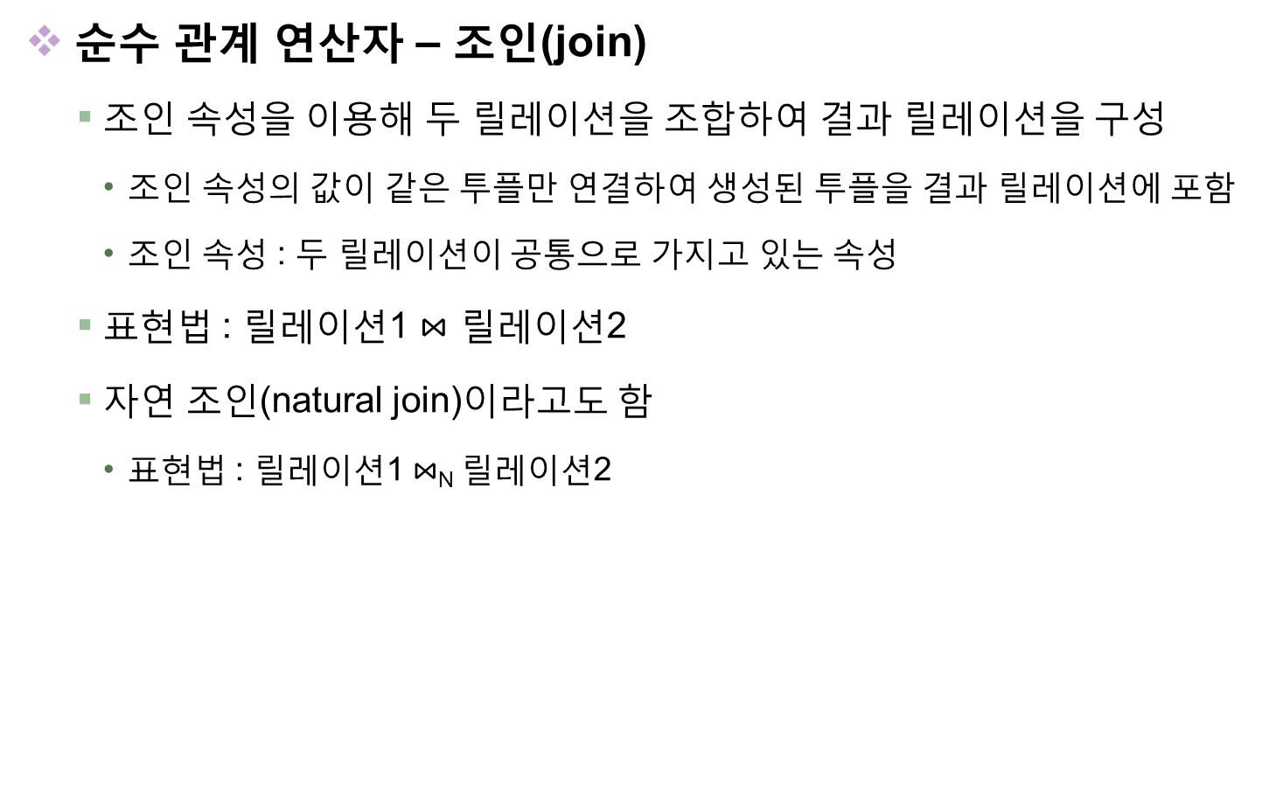
02 관계 대수
순수 관계 연산자 – 조인(join)
조인 속성을 이용해 두 릴레이션을 조합하여 결과 릴레이션을 구성
조인 속성의 값이 같은 투플만 연결하여 생성된 투플을 결과 릴레이션에 포함
조인 속성 : 두 릴레이션이 공통으로 가지고 있는 속성
표현법 : 릴레이션1 $⋈$ 릴레이션2
자연 조인(natural join)이라고도 함
표현법 : 릴레이션1 $⋈$_{N} 릴레이션2

Slide 34
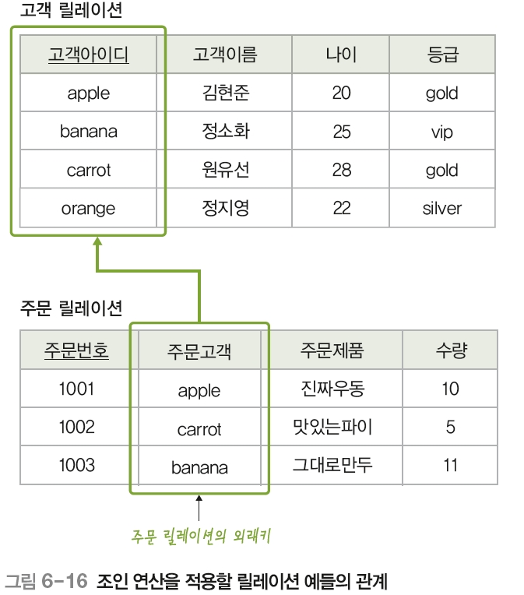
02 관계 대수
순수 관계 연산자 – 조인
조인 속성:
고객 릴레이션의 고객아이디, 주문 릴레이션의 주문고객

Slide 35
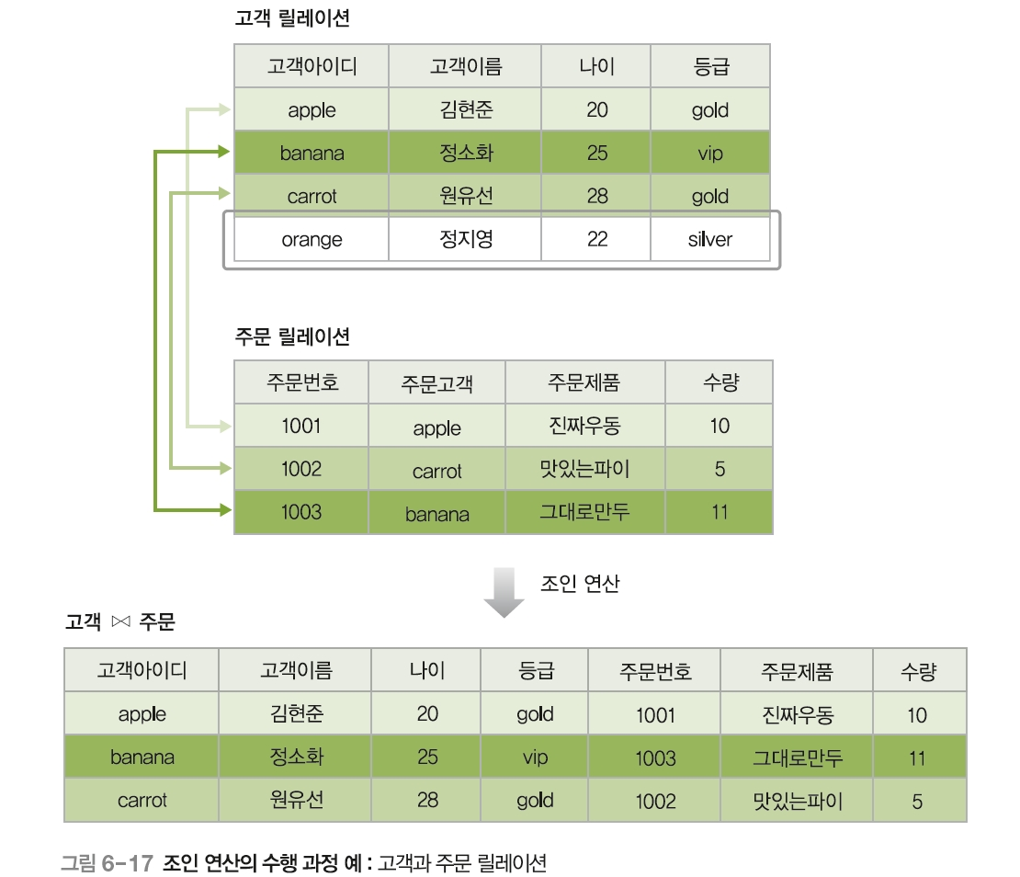
02 관계 대수
순수 관계 연산자 – 조인

Slide 36
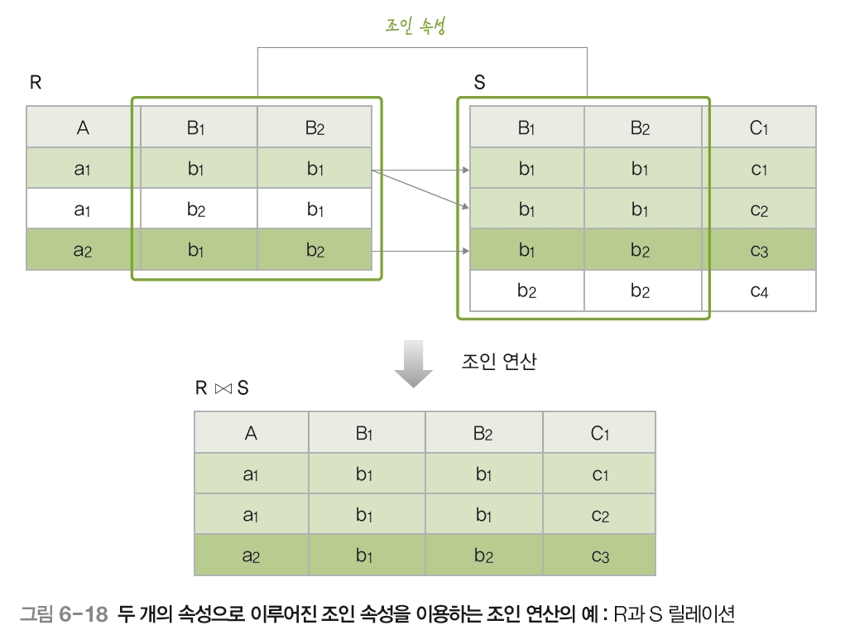
02 관계 대수
순수 관계 연산자 – 조인

Slide 37
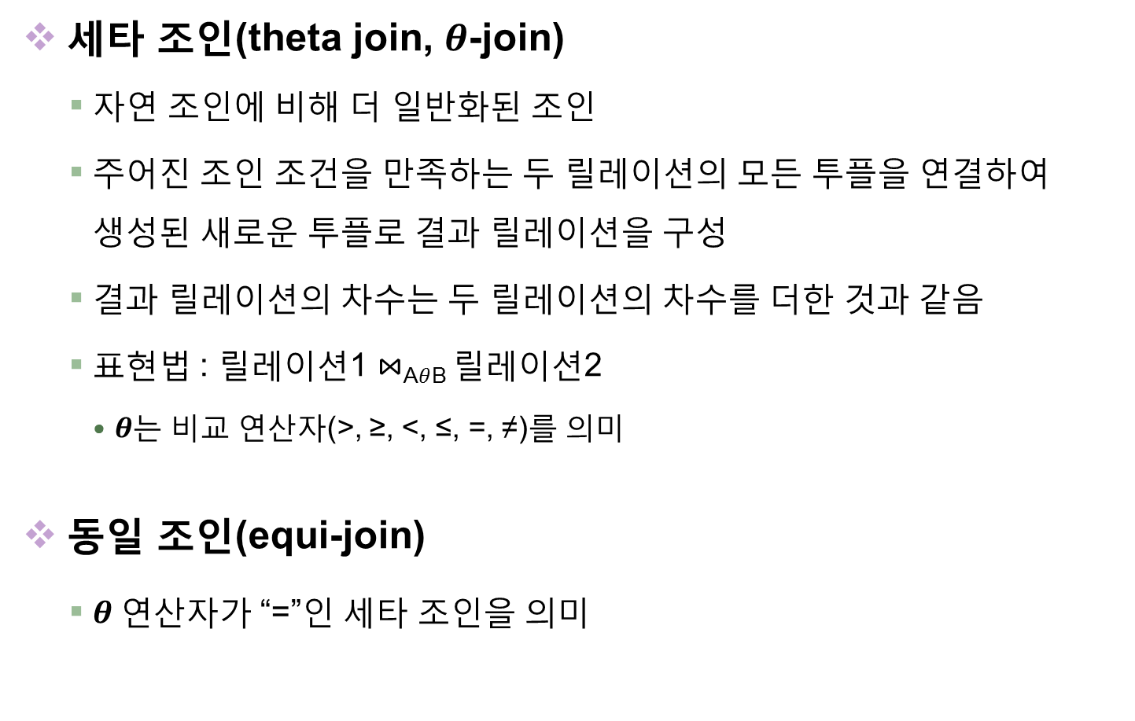
02 관계 대수
세타 조인(theta join, $θ$-join)
자연 조인에 비해 더 일반화된 조인
주어진 조인 조건을 만족하는 두 릴레이션의 모든 투플을 연결하여 생성된 새로운 투플로 결과 릴레이션을 구성
결과 릴레이션의 차수는 두 릴레이션의 차수를 더한 것과 같음
표현법 : 릴레이션1 $⋈$_{A}$θ$_{B} 릴레이션2
$θ$는 비교 연산자(>, ≥, <, ≤, =, ≠)를 의미
동일 조인(equi-join)
$θ$연산자가 “=”인 세타 조인을 의미

Slide 38
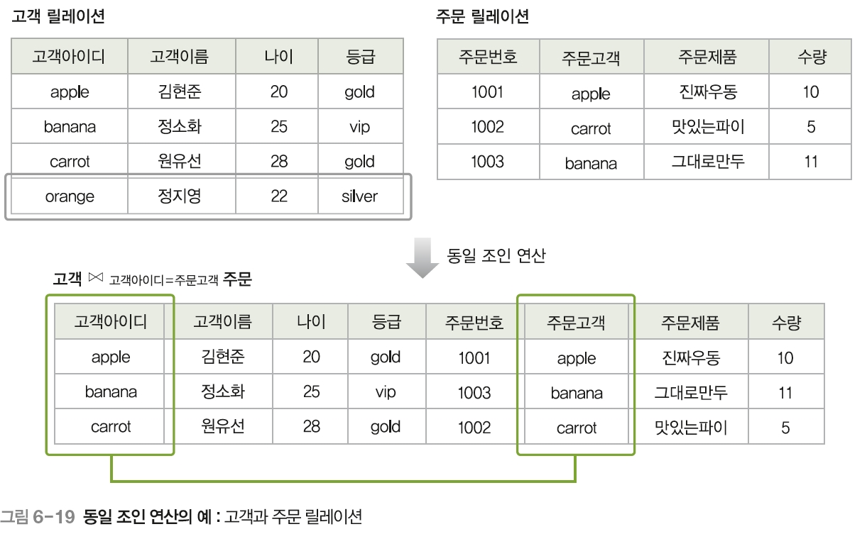
02 관계 대수
동일 조인

Slide 39
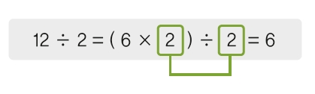
02 관계 대수
순수 관계 연산자 – 디비전(division)
표현법 : 릴레이션1 ÷ 릴레이션2
릴레이션2의 모든 투플과 관련이 있는 릴레이션1의 투플로 결과 릴레이션을 구성
단, 릴레이션1이 릴레이션2의 모든 속성을 포함하고 있어야 연산이 가능함

Slide 40
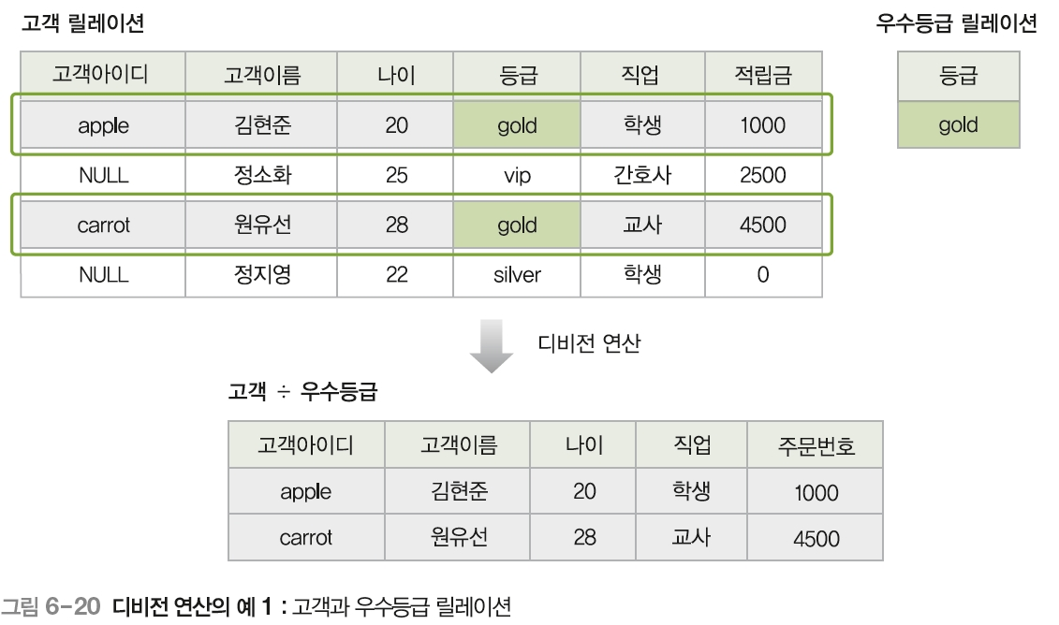
02 관계 대수
순수 관계 연산자 – 디비전

Slide 41
나누기 연산의 예제
A B
α 1
α 2
α 3
β 1
γ 1
δ 1
δ 3
δ 4
δ 6
ε 1
ε 2
B
1
2
A
α
ε
s
r ÷ s
r ÷ s = Π_{R-S}(r) - Π_{R-S}((Π_{R-S}(r) × s) - r)
r

Slide 42
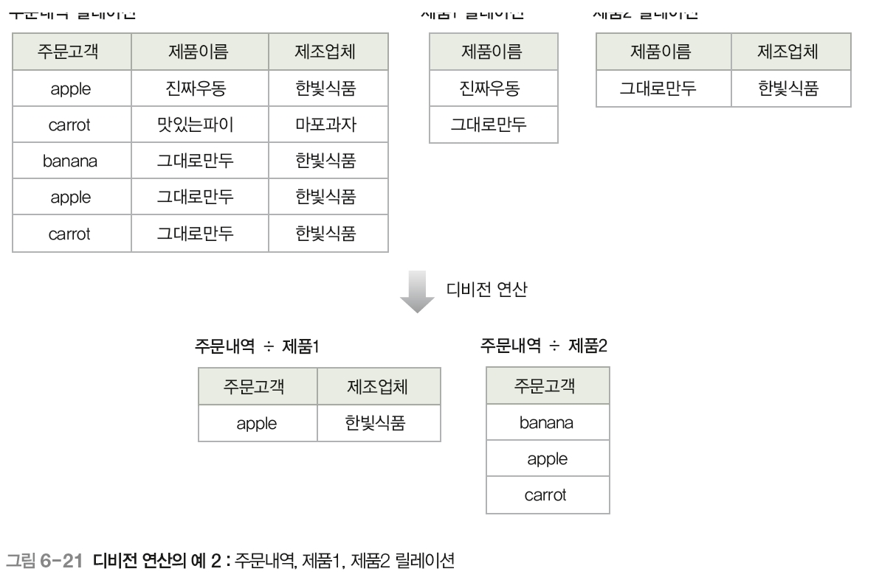
02 관계 대수
순수 관계 연산자 – 디비전
주문내역 릴레이션 제품1 릴레이션 제품2 릴레이션

Slide 43
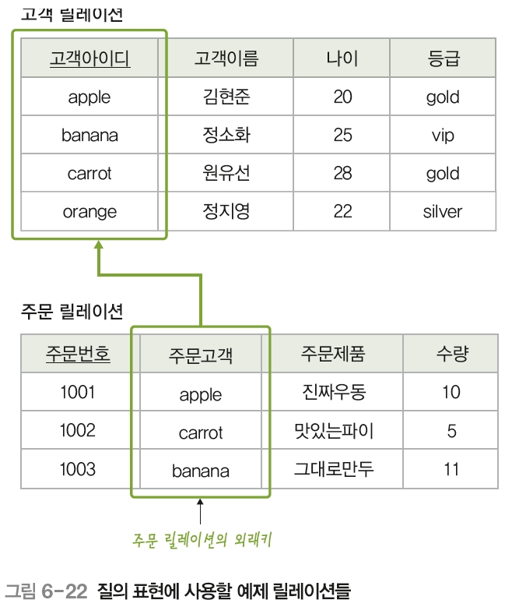
02 관계 대수
관계 대수를 이용한 질의 표현 예

Slide 44
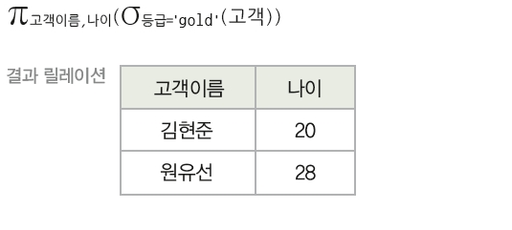
02 관계 대수
관계 대수를 이용한 질의 표현 예
예제 6-5
등급이 gold인 고객의 이름과 나이를 검색하시오.

Slide 45
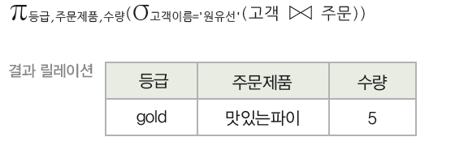
02 관계 대수
관계 대수를 이용한 질의 표현 예
예제 6-6
고객이름이 원유선인 고객의 등급과, 원유선 고객이 주문한 주문제품, 수량을 검색하시오.

Slide 46
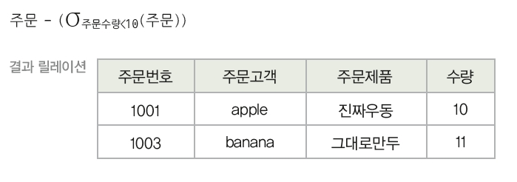
02 관계 대수
관계 대수를 이용한 질의 표현 예
예제 6-7
주문수량이 10개 미만인 주문 내역을 삭제하시오.

Slide 47
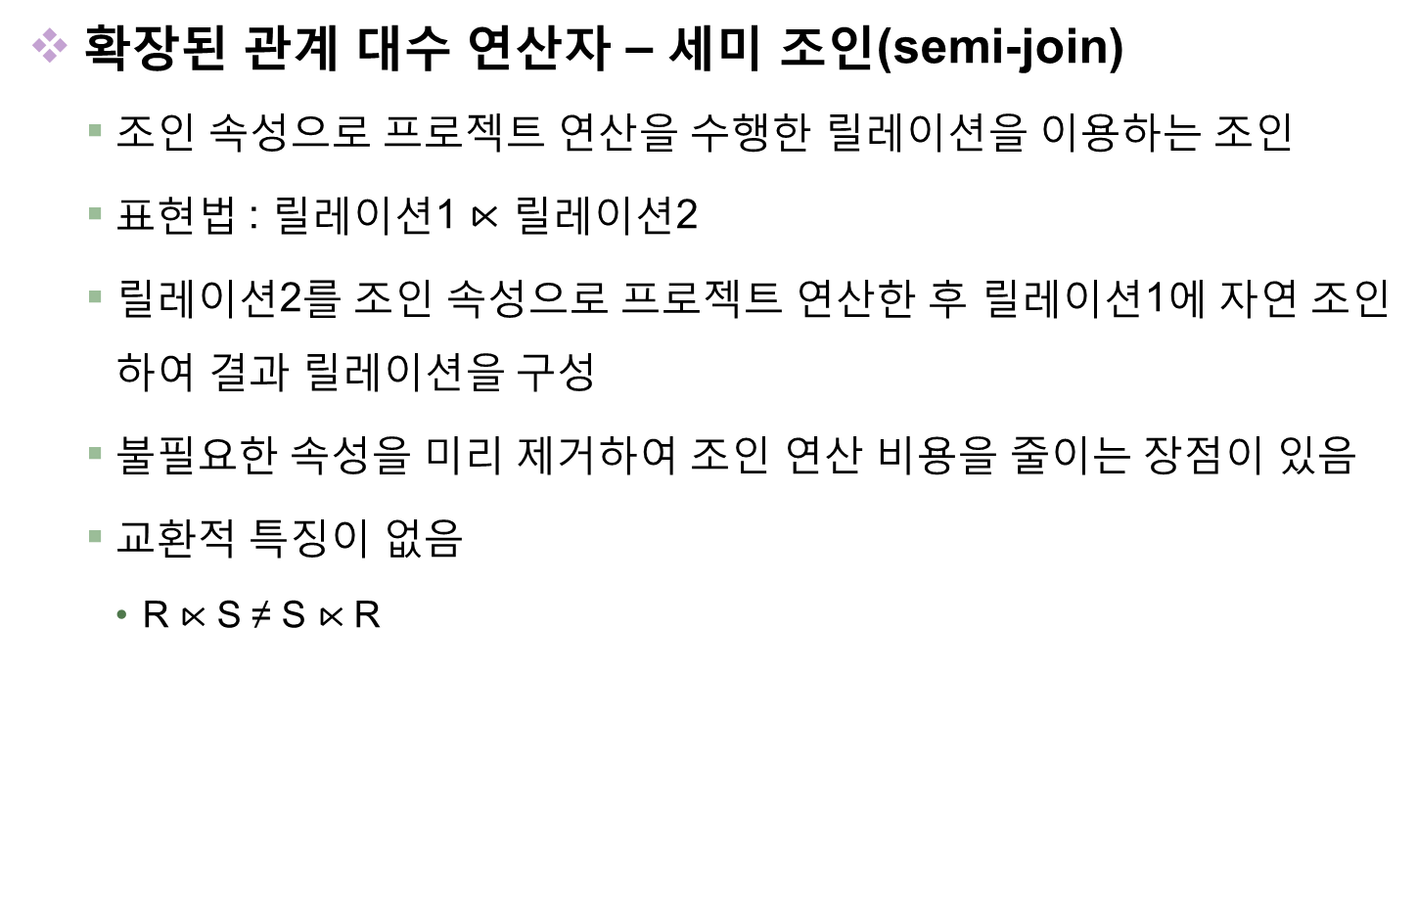
02 관계 대수
확장된 관계 대수 연산자 – 세미 조인(semi-join)
조인 속성으로 프로젝트 연산을 수행한 릴레이션을 이용하는 조인
표현법 : 릴레이션1 $⋉$ 릴레이션2
릴레이션2를 조인 속성으로 프로젝트 연산한 후 릴레이션1에 자연 조인하여 결과 릴레이션을 구성
불필요한 속성을 미리 제거하여 조인 연산 비용을 줄이는 장점이 있음
교환적 특징이 없음
R $⋉$ S ≠ S $⋉$ R

Slide 48
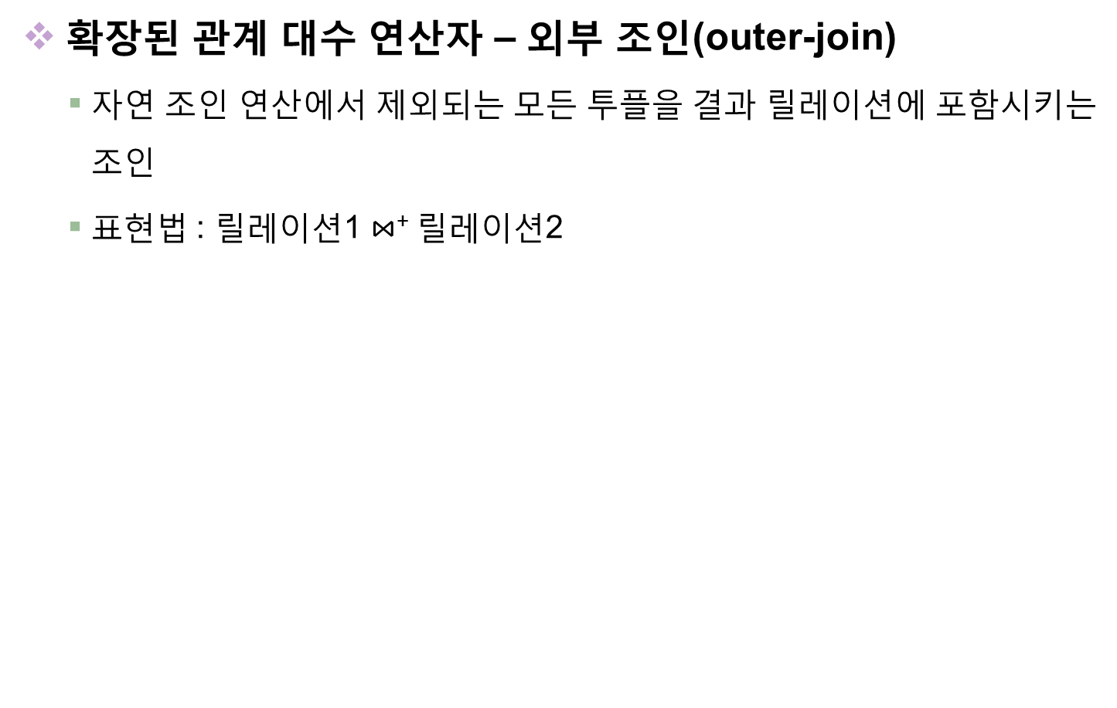
02 관계 대수
확장된 관계 대수 연산자 – 외부 조인(outer-join)
자연 조인 연산에서 제외되는 모든 투플을 결과 릴레이션에 포함시키는 조인
표현법 : 릴레이션1 $⋈$⁺ 릴레이션2

Slide 49
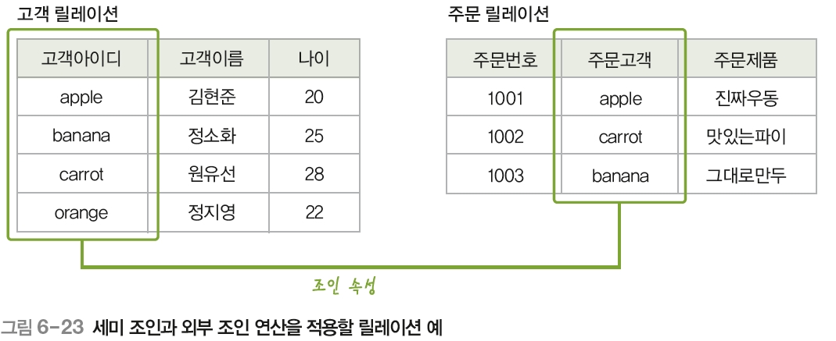
02 관계 대수

Slide 50
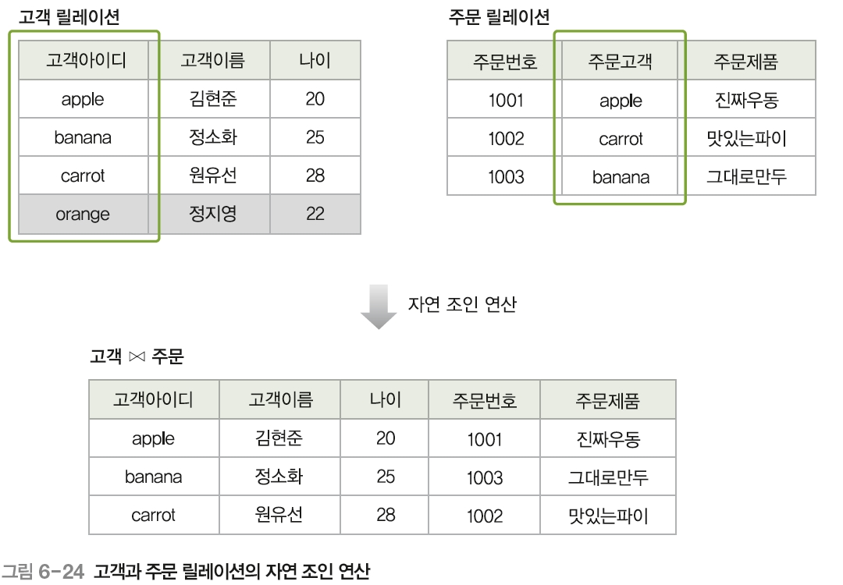
02 관계 대수

Slide 51
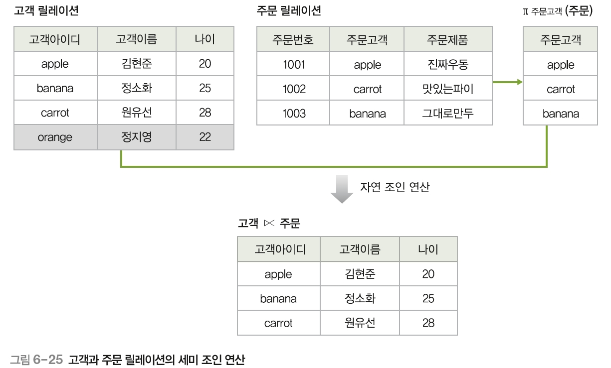
02 관계 대수
확장된 관계 대수 연산자 – 세미 조인

Slide 52
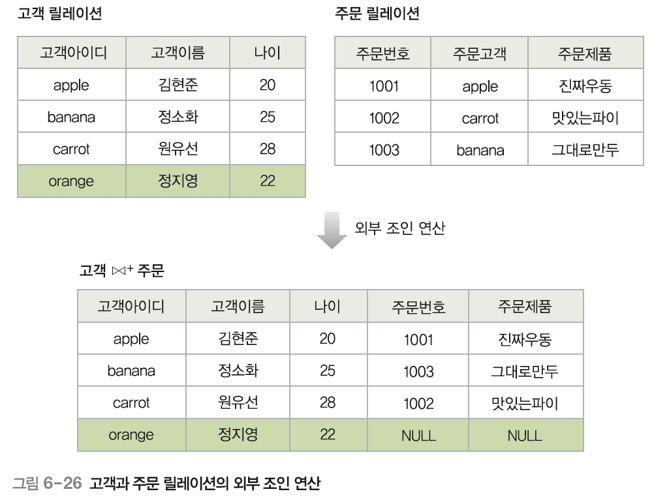
02 관계 대수
확장된 관계 대수 연산자 – 외부 조인

Slide 53
03 관계 해석
관계 해석(relational calculus)
처리를 원하는 데이터가 무엇인지만 기술하는 언어
비절차 언어(nonprocedural language)
수학의 프레디킷 해석(predicate calculus)에 기반을 두고 있음
분류
투플 관계 해석(tuple relational calculus)
도메인 관계 해석(domain relational calculus)

